Slide 1
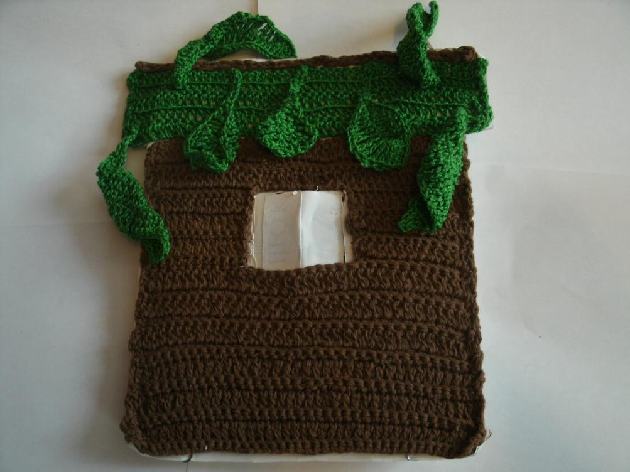
Домик Ниф-Нифа

